Slide 1

Nanoservices?
Lambda?
Já se arriscou?
Notes:
E ai Galera, vou apresentar pra vocês um pouco sobre Nanoservices, Lambda e contar como eu me arrisquei brincando com Lambda e criei uma integração bem legal para a empresa que atualmente trabalho

Slide 2


Luiz Panariello
Desenvolvedor
Organizador do Meetup Inovação em SaaS
Blog: www.directtalk.com.br/tech
Notes:
Contar de mim + DT + Começo da piadinha

Slide 3
Como deveria ser a primeira reação?

Slide 4
Como
geralmente é?

Slide 5
O que esperar?
Falar sobre Monolito x Microservices x Nanoservices
De onde veio o Lambda?
Vantagens e desvantagens de usar Nano serviços
Como comecei a brincar com esse serviço
Como faço?
#fikdik

Slide 6

resuminho
Monolito
Todas as regras de negócio implementadas em uma única aplicação ( serviço )

Slide 7
resuminho
Geralmente a primeira opção
Menos complexidade
Pode se tornar o legado infernal da sua empresa
Ou o milagre econômico dela
Não precisa ser ruim!
Ex: Um projeto LAMP

Slide 8
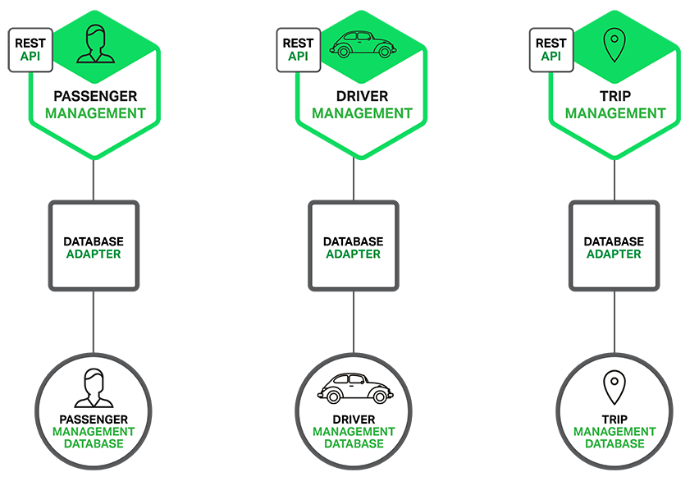
resuminho
Microservices
Conjuntos de regras de negócios distintas em aplicações (serviços) distintas

Slide 9
resuminho
Serviços com um único objetivo
Aumenta a complexidade de comunicação entre serviços
Gastos para manter alta disponibilidade

Slide 10
Nano
Nanoservices levam microservices ao extremo! Usando a mesma ideologia, porém, por se apoiarem em arquitetura FaaS na nuvem já entregam escalabilidade e disponibilidade.
Funções com única responsabilidade e granulares

Slide 11
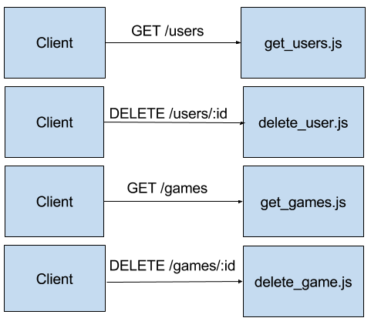
1 Endpoint = 1 Ação
Ações bem definidas

Slide 12
IaaS História
Heroku foi um dos primeiros a servir infraestrutura sem você se preocupar com as máquinas! Só precisava subir sua aplicação, como se estivesse fazendo PUSH em um GIT
Infrastructure as a Service

Slide 13
FaaS
Serviços disponíveis nos Big Players?
AWS Lambda
Google Functions (beta eterno)
Azure Functions!
+ surgindo logo!
Function as a Service

Slide 14
zzz
REQUEST
Invoke
API Gateway
Permite?
Como funciona?

Slide 15
Custos?
1 Milhão de invokes/mês free
+ 0.20 USD por 1mi/invokes
0,00001667 USD GB/segundo
Notes:
Fraçoes de cents

Slide 16
Na Direct Talk
Utilizamos o Lambda para gerar os endpoints para comunicação do nosso serviço DTBot com o Facebook.
Experimentamos o Lambda criando integrações

Slide 17
Facebook + DTBot

Slide 18
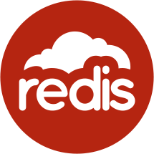

Facebook + Bot
VPC
Integrador
Status
f
Notes:
Redis = papel do LocalStorage

Slide 19
Bora fazer um app pro slack?
Now pray for the LiveCode God!

Slide 20
Dúvidas?

Slide 21

0.5.6

Slide 22

Vantagens
Fácil Deploy
Repositórios pequenos
Fácil execução
Custo muito baixo
Integração fácil com outros sistemas da AWS
Stages facilitam diferenciação de ambientes
No lambda

Slide 23
Vantagens
Um desenvolvedor trabalhando Frontend e Backend
Problemas de regras de negócio que são tratados no Front facilmente implementados
CF para subir a aplicação e todas as dependências
Fácil colocar o Lambda na VPC :)
No lambda mais focado no nosso caso

Slide 24

Desvantagens
Tratativa de erros
Segurança
Força você a usar o API Gateway para integração Web
Difícil sair usando o WAF (queriamos)
MAIS TENSO: pingar o lambda para manter ele ligado… sim… ligado...
Nem tudo é perfeito…
… no Lambda

Slide 25
Desvantagens
Muitas regras de negócio no mesmo Lambda
Serverless ainda em Beta
Muitas mudanças no serverless
Muitas mágicas
Muitos Endpoints para o desenvolvedor conhecer
Nem tudo é perfeito…
...na DT

Slide 26
Valeu galera!

